Slide 1
Муниципальное казённое дошкольное образовательное учреждение «Детский сад №3 п. Тёплое» Путешествие в лето
Подготовил воспитатель
средней группы №1
Дмитриева Л.Е.

Slide 2
Цель:
Формировать у детей представления о сезонных изменениях в живой и неживой природе в
летний период;
Задачи:
*Развивать память, мышление, способность правильно и грамотно высказывать свои мысли;
*Научить детей выявлять главные особенности каждого летнего месяца;
*Воспитывать культуру поведения в природе в летний период;
*Воспитывать любовь к природе

Slide 3
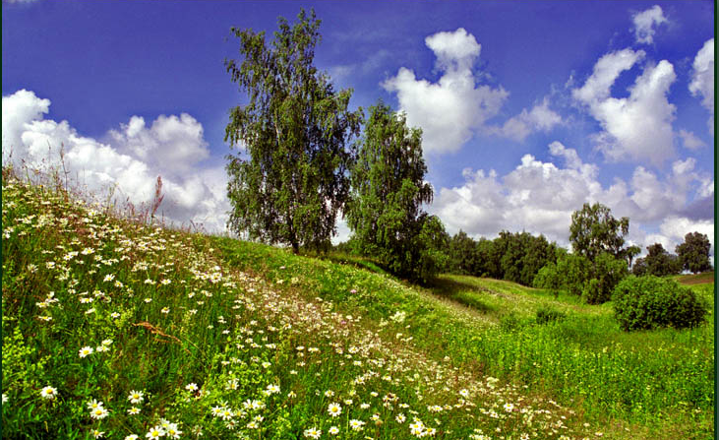
Ход занятия
Сегодня у нас с вами будет очень интересный разговор, а загадка поможет вам узнать, о чем мы поговорим.
Отгадайте время года:
Жаркая стоит погода,
Рано солнышко встает,
Днем и греет, и печет,
Речка манит нас прохладой,
В лес за ягодами надо,
Землянику поспевай,
Не ленись, до собирай.
В поле рожь шумит, как море,
Соловьи поют на зорях,
травы сочные стоят,
Косари в луга спешат. –(Лето)

Slide 4
Очень много существует пословиц и поговорок про лето.
Как вы думаете, как можно объяснить такие поговорки и пословицы: «Летом заря с зарёй встречаются». (Большой световой день.)
«В июне солнце высоко, а с утра до вечера далеко».(длинный день)
Почему говорят: летом каждый кустик ночевать пустит? (Потому что летом очень тёплые ночи)
Давайте вспомним, как называются летние месяцы?
Месяц июнь называют — «хлеборост». Как можно объяснить это название?
Ещё одно название июня — «изок», по-древнерусски — «кузнечик». А это потому, что одной из примет июня является громкое стрекотание кузнечиков. Видите, сколько интересного можно узнать про летние месяцы!

Slide 5
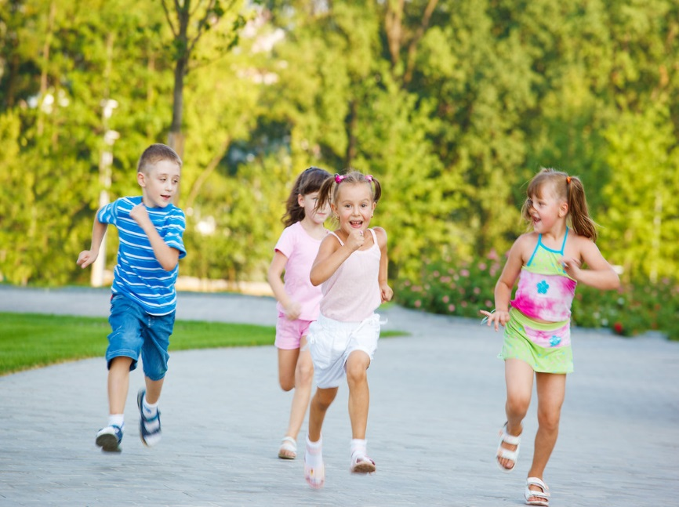
давайте представим летний день и пойдем отдохнем.
Физминутка «Лето».
Раз, два, три, четыре, пять! (шагаем на месте)
Будем летом мы играть, (кружимся)
Будем плавать и качаться, (изображаем плаванье)
Будем прыгать и кататься, (прыжки)
Будем бегать, загорать (бег на месте)
И грибочки собирать! (наклоны)

Slide 6
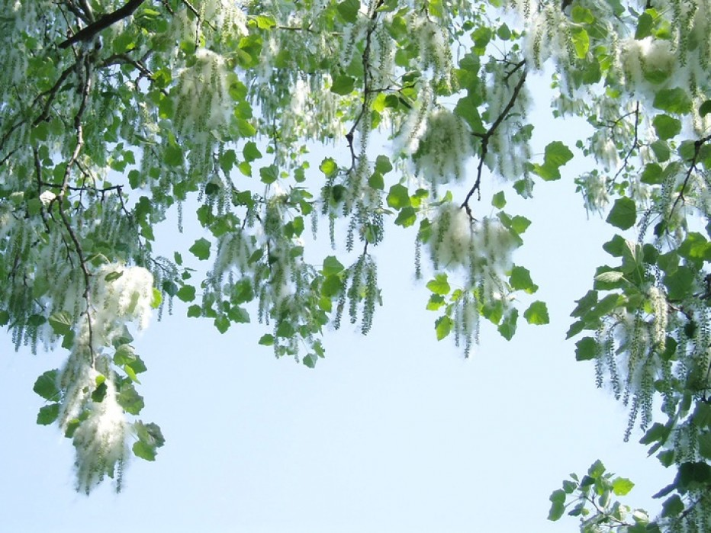
А теперь отгадайте загадку:
Летом снег! Просто смех!
Он по улице летает - Почему же он не тает? (Тополиный пух)
Этот снег — тополиный пух. Так тополь распространяет свои семена.
Летом цветёт очень много растений, поэтому июнь в народном календаре называют «разноцвет». А как вы думаете, чем полезны цветы?

Slide 7
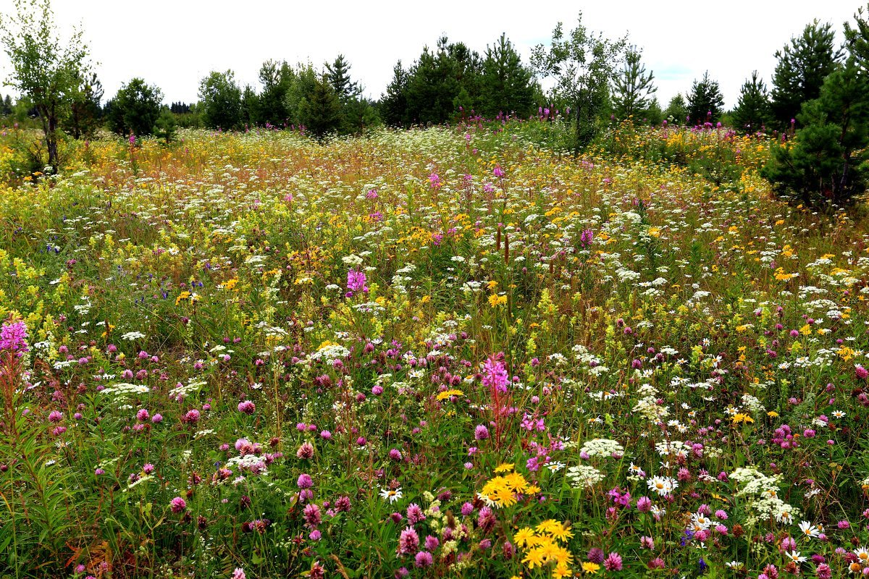
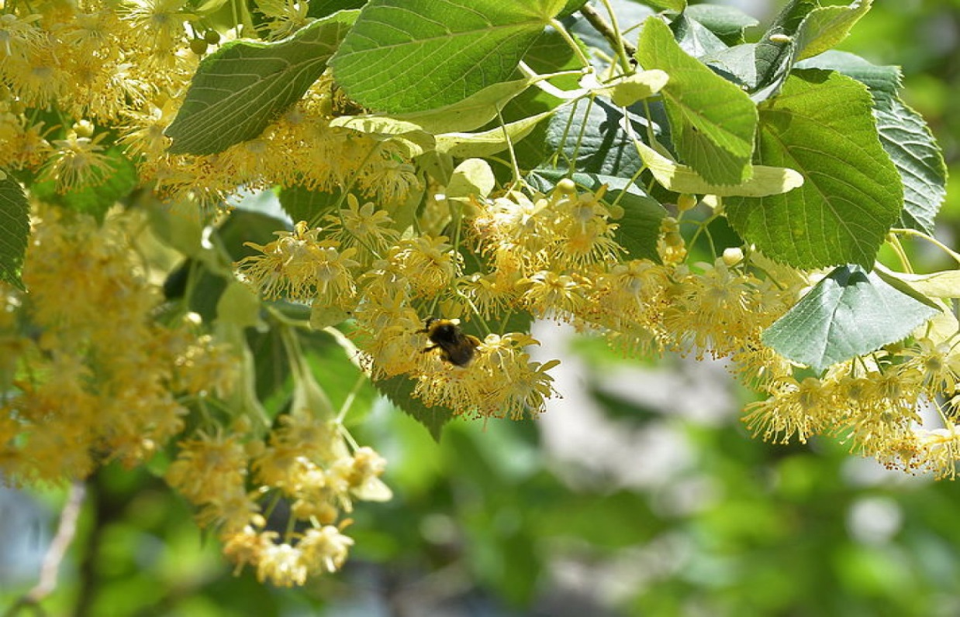
А кто-нибудь из вас ходил на луг? Много ли цветов вы там видели? Можно ли собирать букеты на лугах? Почему? Какие вы знаете лекарственные растения?
Послушайте, как в народе называли месяц июль.
Июль — «липень» — цветение липы и время пчёл.

Slide 8
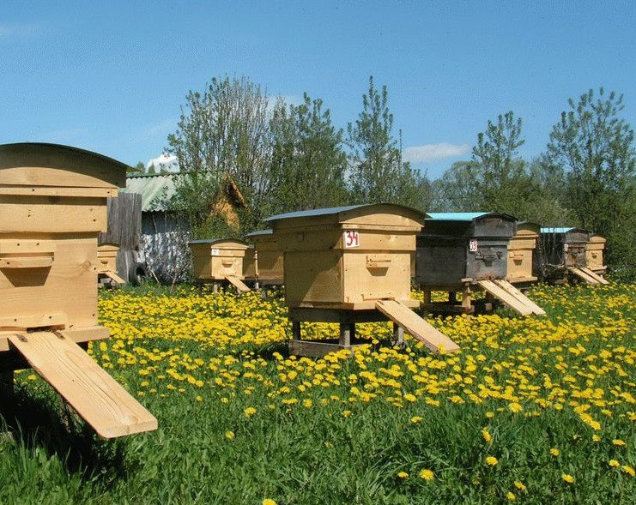
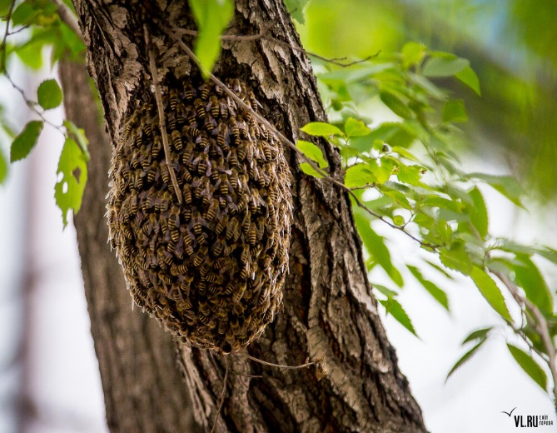
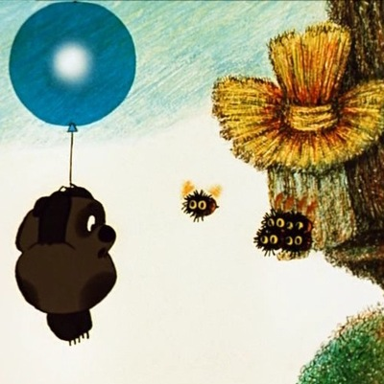
*А где живут пчёлы?
* Полезные ли это насекомые?
* А что необходимо знать и помнить при общении с пчёлами? Опасен ли укус пчелы для человека или животного?
А вспомните, кто из сказочных героев пострадал от незнания правил поведения при встрече с пчёлами?

Slide 9
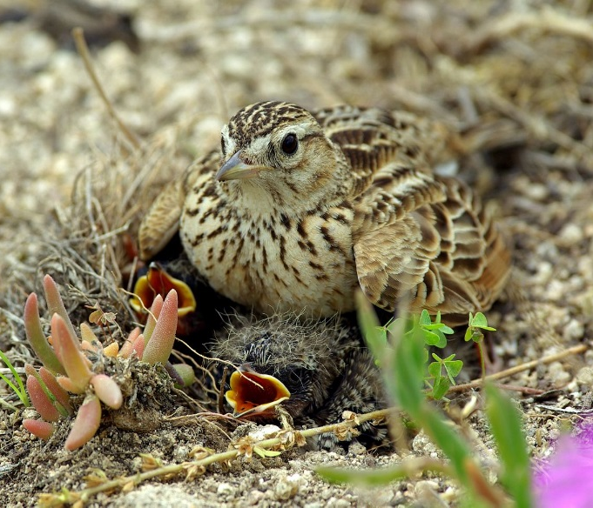
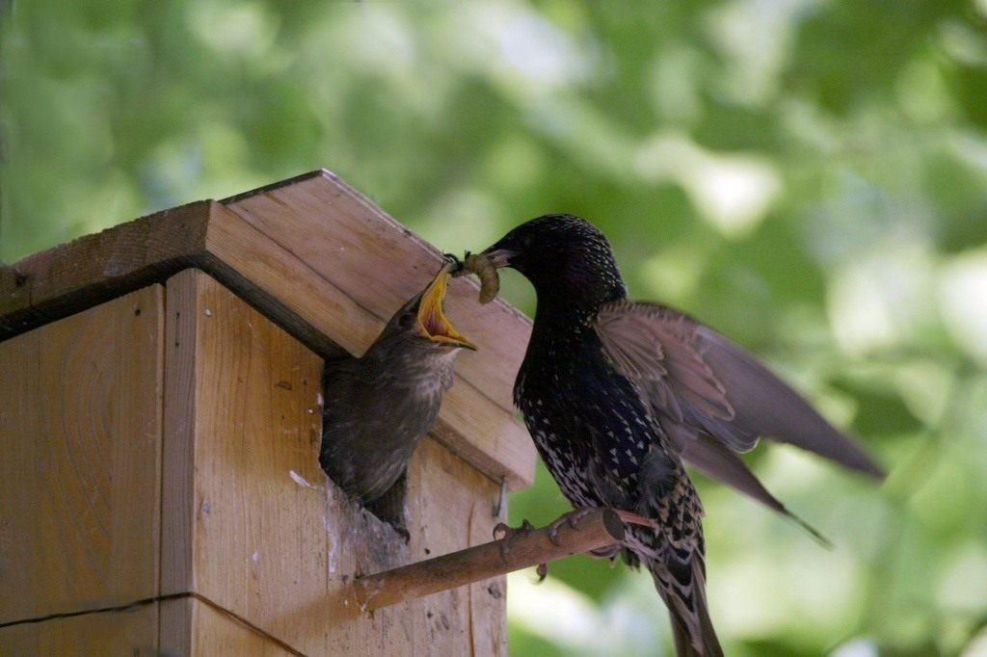
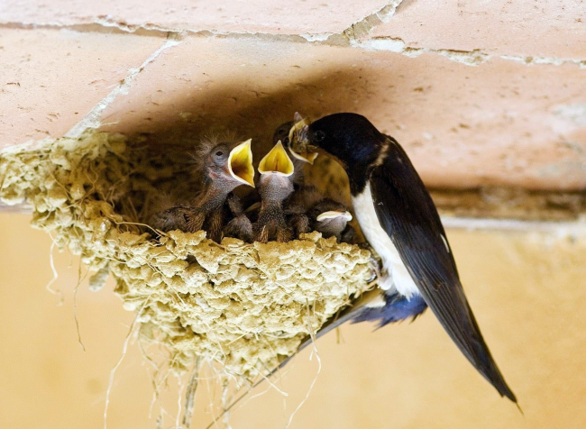
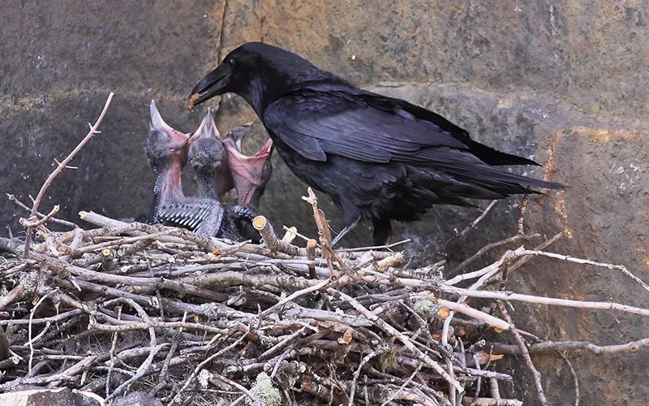
Июль — время выкармливать птенцов, на крыло ставить. А что это значит? Расскажите, каких птиц знаете? Как называются детёныши этих птиц? Чем же кормят своих птенцов разные птицы и как учат их летать?
Ласточка
Жаворонок
Скворец
Грач

Slide 10
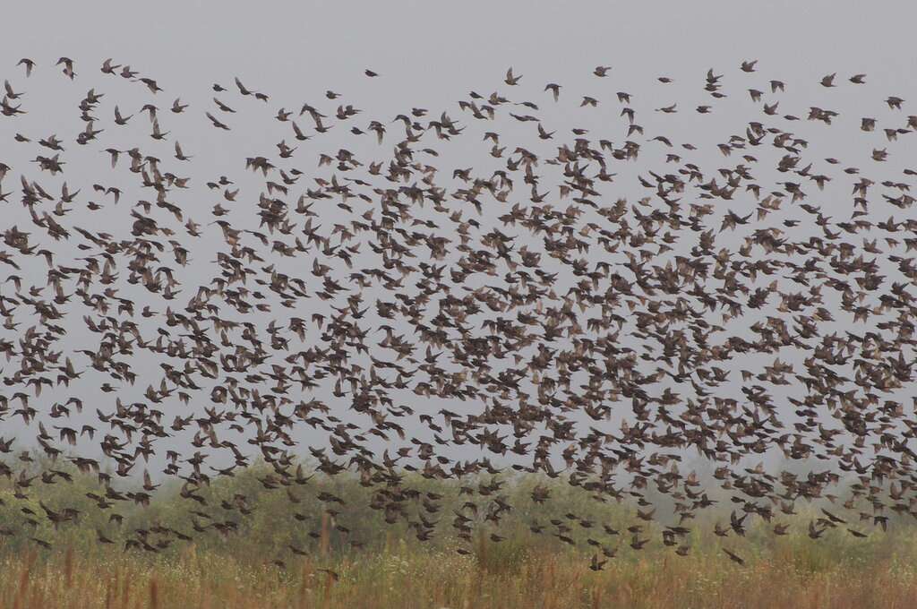
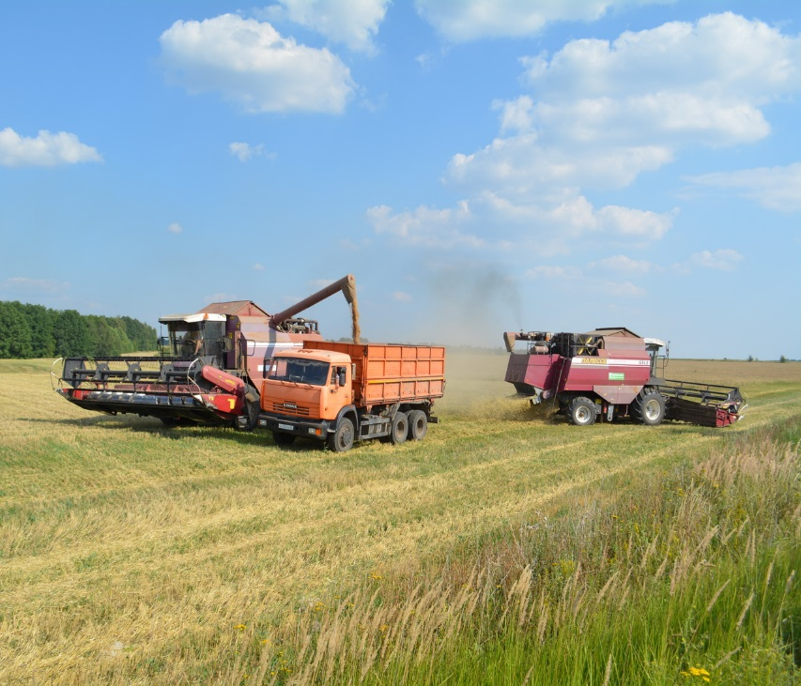
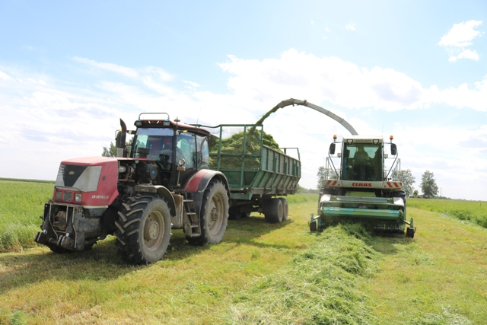
Август называют — «жнивень», «густарь», «разносол», «серпень». Август поднимает птицу на крыло: стаи скворцов первыми с шумом проделывают крутые взлёты и виражи. По утрам и вечерам стайки грачей кричат на гнёздах, а днём — на добыче. В августе лето бежит навстречу осени. Август очень щедрый месяц: на весь год люди запасают хлеб, добывают корма для животных. «У зимы рот велик, августу спать не велит».

Slide 11
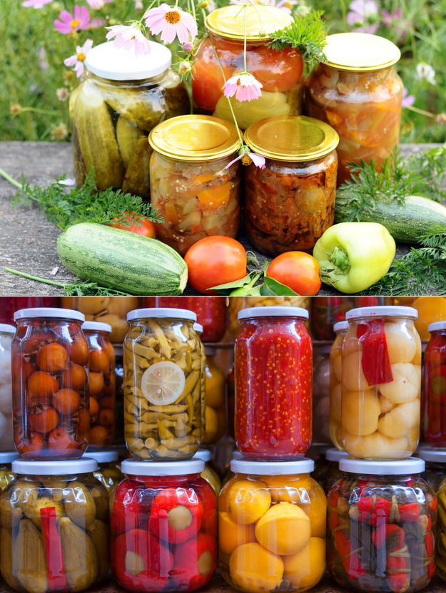
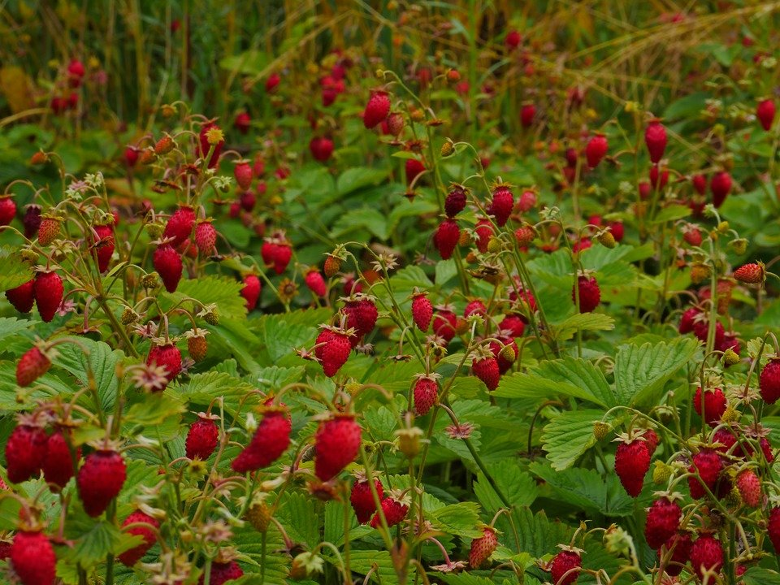
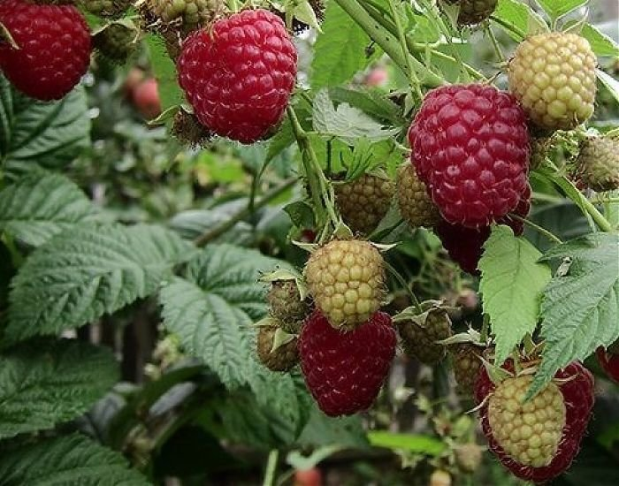
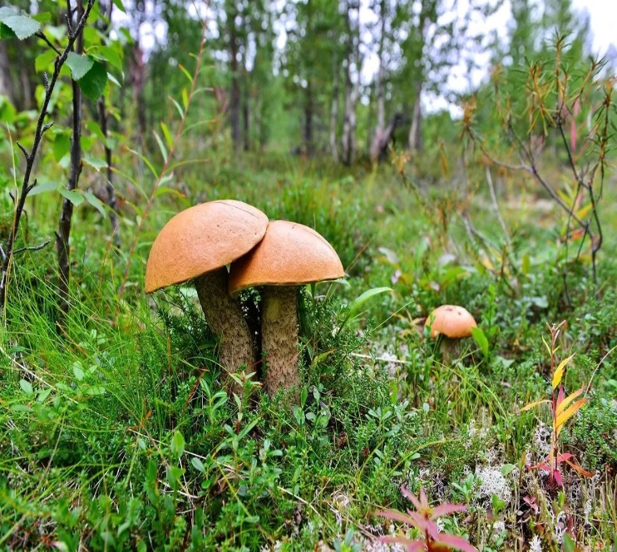
*Что именно заготавливают люди в августе?
*Какие заготовки делают ваши родители из ягод,
фруктов и овощей, грибов?
*Что надо знать и помнить при сборе ягод и грибов в лесу?

Slide 12
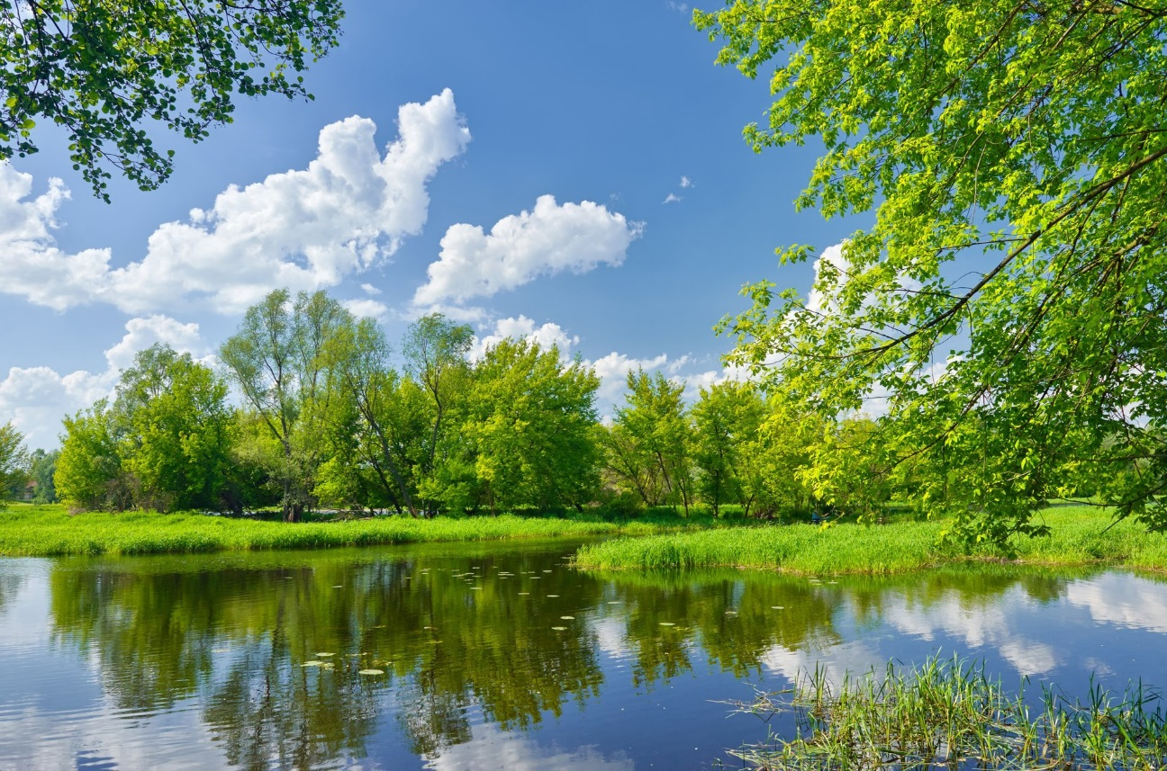
Ну вот наш разговор подходит к концу. Надеюсь, что вам было интересно, и вы узнали много нового и вспомнили забытое старое. Отличного летнего настроения вам!

